Slide 1
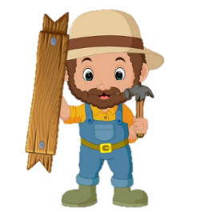
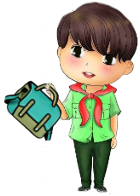
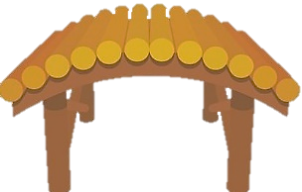
CHẮP CÁNH ƯỚC MƠ

Slide 2
Một trận lũ lớn đã cuốn mất cây cầu gỗ nên các bạn nhỏ không thể đến trường.
Các em hãy giúp bác thợ mộc tốt bụng xây một cây cầu mới bằng cách trả lời đúng các câu hỏi.

Slide 3
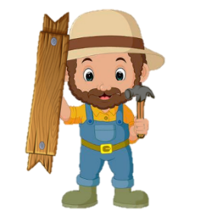
Chúng cháu cảm ơn bác rất nhiều!

Slide 4
9 + 7 = ?
16

Slide 5
8 + 5 = ?
13

Slide 6
14 - 4 = ?
10

Slide 7
15 - 3 = ?
12

Slide 8
Bài 11: Luyện tập
Notes:
Bài giảng thiết kế bởi: Hương Thảo - tranthao121004@gmail.com

Slide 9
Tiết 1
Notes:
Bài giảng thiết kế bởi: Hương Thảo - tranthao121004@gmail.com

Slide 10
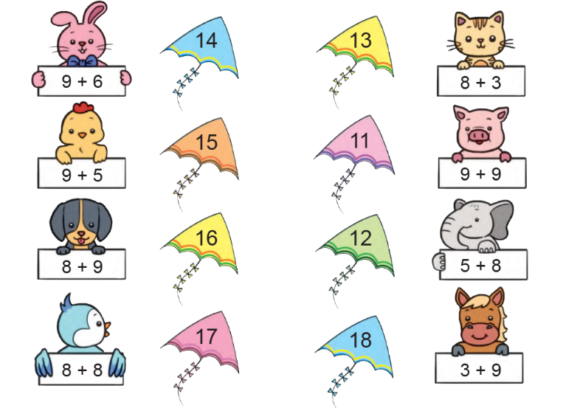

Slide 11
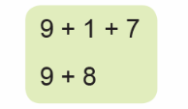
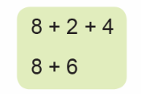
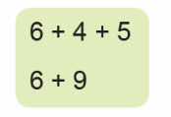
= 17
= 14
= 15
= 17
= 14
= 15

Slide 12
Tiết 2
Notes:
Bài giảng thiết kế bởi: Hương Thảo - tranthao121004@gmail.com

Slide 13
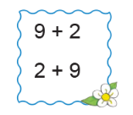
= 11
= 12
= 11
= 11
= 12
= 11

Slide 14
CÙNG HÁT NÀO BẠN ƠI

Slide 15
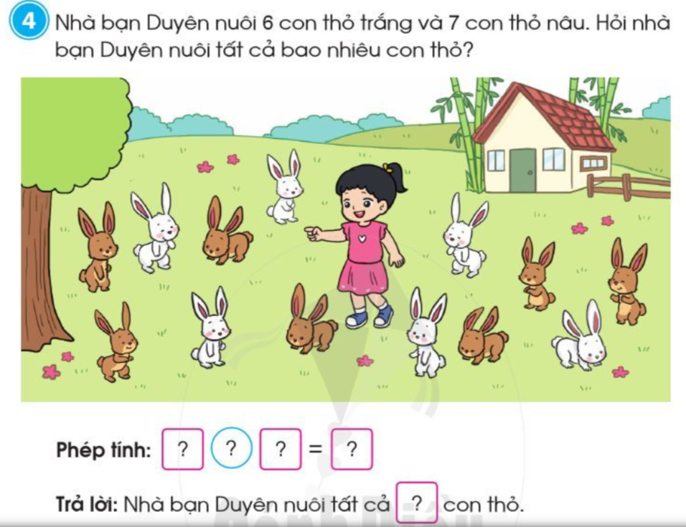
6
+
7
13
13

Slide 16
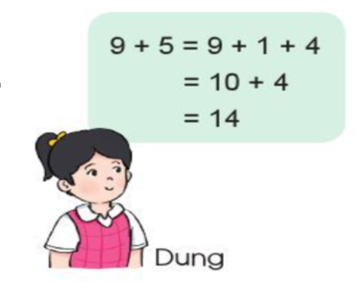
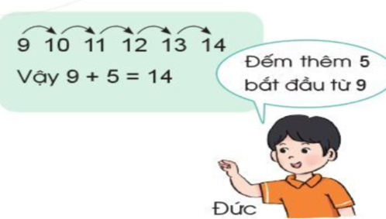
5. Thảo luận cách tính của Dung và Đức. Em thích cách nào hơn
9 + 5 = ?

Slide 17
CHÀO TẠM BIỆT
Liên hệ giáo án:
FB: Hương Thảo
Gmail: tranthao121004@gmail.com

